Slide 1
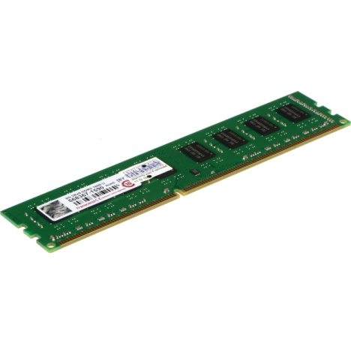

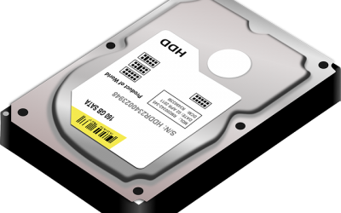
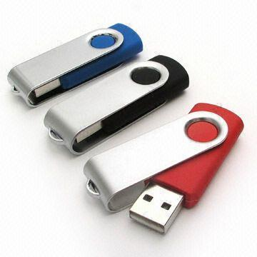
সুপ্রিয় শিক্ষার্থীবৃন্দ সবাইকে স্বাগত

Slide 2
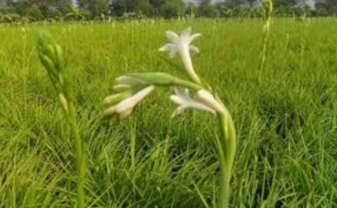
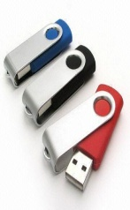
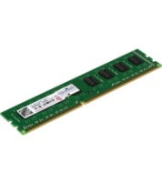

শিক্ষক পরিচিতি
পাঠ পরিচিতি
শ্রেণীঃ ষষ্ঠ
বিষয়ঃ তথ্য ও যোগাযোগ প্রযুক্তি
আজকের পাঠঃ মেমোরী ও স্টোরেজ ডিভাইস
সময়ঃ ৫০ মিনিট
তারিখঃ ০৭/০৭/১৯
মোছাঃ শিউলী বেগম
সহকারী শিক্ষক (আইসিটি)
আরজিদেনীপুর শিয়ালকোট আলিম মাদ্রাসা
পার্বতীপুর,দিনাজপুর।
ফোন নংঃ 01788093620
ই-মেইলঃ sheuli.1978.bd@gmail.com

Slide 3
এসো ছবিগুলোর দিকে লক্ষ করি

Slide 4
শিখন ফল
এই পাঠ শেষ করলে শিক্ষার্থী……
র‍্যাম কী বলতে পারবে;
পেন ড্রাইভ সম্পর্কে বর্ণনা করতে পারবে;
হার্ডডিস্ক ও সিডি দিয়ে কী কী কাজ করা যায় ব্যাখ্য করতে পারবে ।

Slide 5
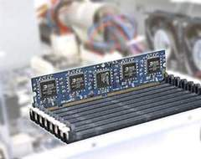
ছবির দিকে লক্ষ করি

Slide 6
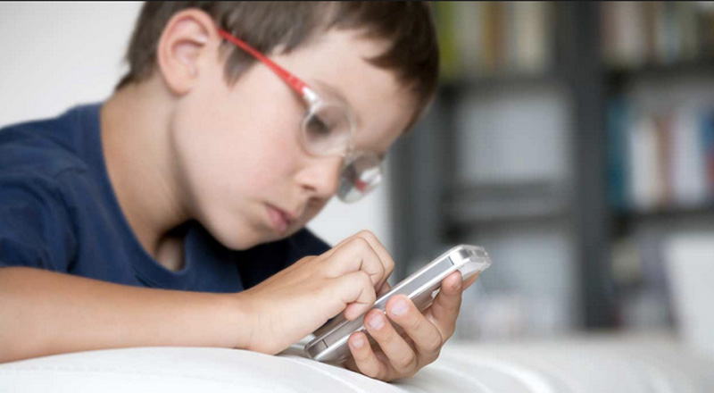
একক কাজ
র‍্যাম কী ?

Slide 7
ছবির দিকে লক্ষ করি
উপরের ছবিটি হচ্ছে পেন ড্রাইভ পেন ড্রাইভ দেখতে ছোট কিন্তু
কম্পিউটারের হাজার হাজার তথ্য এতে সংরক্ষণ রাখা যায় এবং পকেটে নিয়ে ঘোরার সহজ সমাধানের নাম পেন ড্রাইভ একটা পেন ড্রাইভের মধ্যে দশ থেকে বিশ হাজার বই রেখে দেওয়া সম্ভব।

Slide 8
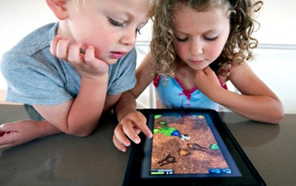
জোড়ায় কাজ
পেনড্রাইভ দিয়ে কী কী কাজ করা যায় উপস্থাপন কর।

Slide 9
চিত্রটি লক্ষ করি
যে কোন ফাইল বা ডকুমেন্ট স্থায়ীভাবে যেখানে রাখা হয় তার নাম হচ্ছে স্টোরেজ ডিভাইস।সবচেয়ে পরিচিত স্টোরেজ ডিভাইসের নাম হচ্ছে হার্ডডিস্ক ড্রাইভ।হার্ডডিস্ক ড্রাইভে যেটা জমা রাখা থাকে সেটা কম্পিউটার বন্ধ করলেও উধাও হয়ে যায় না ইচ্ছা করলে একটা তথ্য মুছে আরেকটা তথ্য রাখা যায়।

Slide 10
ছবির দিকে লক্ষ করি
(CD-COMPACT DISC) সিডি যে শুধু কম্পিউটারে ব্যাবহার করা যায় তা নয়,গান শোনার জন্য বা ছায়াছবি দেখার জন্য এই সিডি ব্যাবহার হয়।সাধারণ সিডিতে একবার কিছু লিখে ফেললে সেটা মোছা যায় না-তবে বার বার লেখা যায়,মোছা যায় এই রকম সিডি ও পাওয়া যায়।

Slide 11
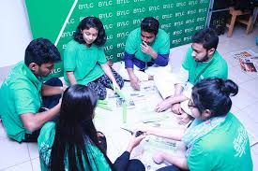
দলগত কাজ
সিডি ও হার্ডডিস্কের সুবিধা ও অসুবিধা গুলো খাতায় লিখ।

Slide 12
মূল্যায়ন
১।RAM-এর পুর্ণরুপ কী? (ক) কম্পিউটার (খ) ইনপুট ডিভাইস (গ) আউপুট ডিভাইস (ঘ) RANDOM ACCESS MEMORY
উত্তর-ঘ
২।হার্ডডিস্ক ড্রাইভ কী? (ক) স্থায়ী মেমোরি (খ) অস্থায়ী মেমোরি (গ) এক প্রকার শক্তি (ঘ) আলো
উত্তর-ক
৩।পেন ড্রাইভের কাজ কী? (ক) সিনেমা তৈরি করা (খ) গান শোনা (গ) গল্প করা (ঘ) তথ্য সংরক্ষণ ও ধারণ করা
উত্তর-ঘ

Slide 13
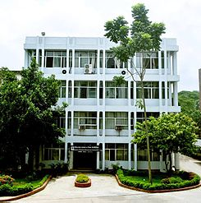
বাড়ির কাজ
দৈন্যদিন জীবনে তথ্যও যোগাযোগ প্রযুক্তির প্রয়োজনীয়তা লিখে আনবে ।

Slide 14
ধন্যবাদ
সবাই ভালো থেকো আগামী ক্লাসে আবার দেখা হবে ।

